Slide 1
第5章 并发：互斥与同步
Chapter 5 Concurrency: Mutual Exclusion and Synchronization
内容提要
并发原理
互斥的软硬件实现
信号量（semaphore）
管程（monitor，监视器/监控程序）
消息传递
读者-写者问题

Slide 2
操作系统设计的核心问题
进程与线程的管理（本章中的进程也代表线程）
  多道程序设计技术——管理单[核]处理器系统中的多个进程
  多处理技术——管理多[核]处理器系统中的多个进程
  分布式处理技术——管理多台分布式计算机系统中的多个进程
并发（concurrency）~ 多道程序设计 / 多任务处理
  所有问题的基础/根源
  操作系统设计的基础
并发发生的场合
  多个应用程序（多道）
  结构化应用程序（模块）
  操作系统结构（结构化/模块）

Slide 3
并发相关术语
原子操作（atomic operation）——不可分割
临界区（critical section）——不允许多个进程同时进入的一段访问共享资源的代码
死锁（deadlock）——两个及以上进程，因每个进程都在等待其他进程做完某事（如释放资源），而不能继续执行
互斥（mutual exclusion）——当一个进程在临界区访问共享资源时，不允许其他进程进入访问
竞态（race condition）——多个进程/线程读写共享数据，其结果依赖于它们执行的相对速度/相对时序
饥饿（starvation）——可运行的进程长期未被调度执行

Slide 4
并发性引发的问题
  资源竞争、共享、分配管理困难
  难调试（程序执行结果不可再现）
进程的相互作用
  通过共享的竞争
  通过共享的合作
  通过通信的合作
进程的互斥机制
  软件方法（Dekker算法、Peterson算法）
  硬件件方法（关中断、专用指令TestSet/Exchange）

Slide 5
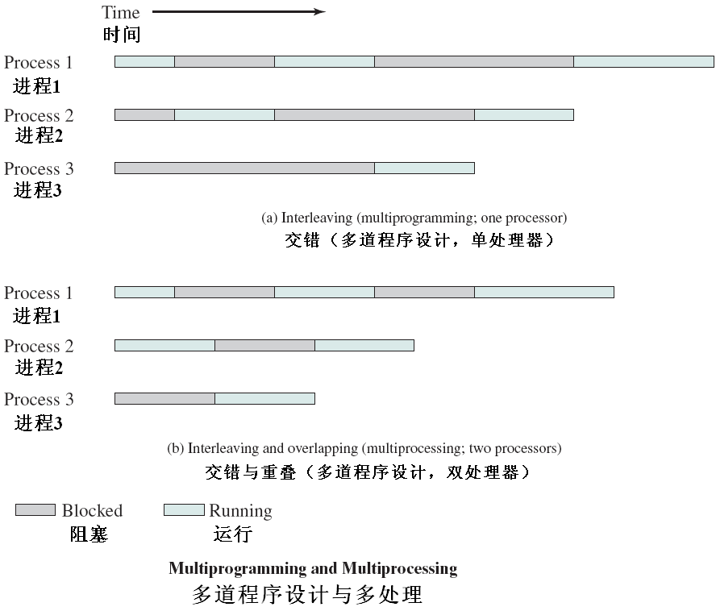
5.1 并发的原理

Slide 6
重组珠宝串问题：
有2串用线穿着的珠宝，各5和6个珠宝。
有一把剪刀，可将原有的串两个珠宝之间任意位置剪开，再拼接成一个珠宝串，要求保持原串中的相对顺序。可能穿成多少种不同的珠宝串？
珠宝串1
珠宝串2

Slide 7
并发的基本特征
并发
  在同一时间段内活动的进程或线程，在此期间，它们可能交替地共享相同的资源
异步性
  相对执行速度不可预测
  多道程序系统的基本特性
影响进程执行速度的因素
  其他进程的活动
  OS处理中断的方式
  OS的调度策略
存在的问题
  全局资源的共享充满危险
  OS对资源分配的管理难以达到最优
  调试程序设计错误非常困难（不可再现性）

Slide 8
5.1.1 并发产生的错误
售票点P1和P2，开卖前，tickyqty=100,各卖掉一张票！
ticksale：
•
mov ax,tickqty;
dec ax;
mov tickqty,ax;
•
}
Process P1 Process P2
• •
mov ax,tickqty; •
• mov ax,tickqty;
• dec ax;
• mov tickqty,ax;
dec ax; •
mov tickqty,ax; •
错误结果：余票数？
解决办法:
  控制关键代码片段的并发时序！

Slide 9
5.1.2 竞态（race condiction）
在并发环境中发生
多个进程共享数据
多个进程读取且至少一个进程写入
共享数据产生错误结果，具体结果取决于进程执行的相对速度

Slide 10
5.1.3 OS必须考虑的问题
并发环境中跟踪每个进程，知道它们的状态
为每个进程分配和回收各种资源
  处理机
  存储器
  文件
  I/O设备
保护进程拥有的数据和物理资源
防止并发竞态发生，保证进程的结果正确，与相对执行速度无关
  内核并发发生竞态
  用户进程并发竞态

Slide 11
5.1.4 进程间的相互作用
间接作用
  因为共享而竞争
  通过共享实现合作
直接作用
  通过通信的合作

Slide 12
进程间的竞争现象
特点：
  独立设计的进程，每个进程不知道其他进程的存在（“萍水相逢” 、“我不知道你是谁”）
  两个或更多进程在各自的执行过程中需要访问相同的资源（I/O设备、存储器、CPU、时钟等）（“独木桥上，狭路相逢”）
  进程之间没有信息交换的要求（“各走各的路，井水不犯河水”）
相互间产生的影响：
  执行结果不会受影响
  执行时间受影响
竞争引发的控制问题
  互斥 (mutual exclusion)
  死锁 (deadlock)
  饥饿 (starvation)

Slide 13
互斥的关联概念
互斥（mutual exclusion）
  多个进程需要访问一个共享的资源时，任何时候只能有一个访问这个资源
临界资源（critical resource）
  不可操作使用的资源
临界区（critical section）
  访问临界资源的那部分代码
死锁(deadlock)
  一组进程中，每个进程都无限等待该组进程中另一进程所占用的资源
饥饿(starvation)
  一组进程中，某个或某些进程无限等待该组进程中其他进程所占用的资源

Slide 14
进程间通过共享的合作
特点
  没有意识到其他进程的存在，但知道要维护数据的完整性
  共享变量、文件或数据库等
相互间产生的影响：
  执行结果可能会受影响
  执行时间受影响
共享引发的控制问题
  互斥
  死锁
  饥饿
  数据的一致性
P1: P2:
• •
a = a + 1; •
• b = 2 * b;
b = b + 1; •
• a = 2 * a;

Slide 15
进程间通过通信的合作
特点
  进程直接知道合作伙伴
  采用消息传送的方式通信（发送/接收消息）
相互间产生的影响
  执行结果可能会受影响
  执行时间受影响
引发的控制问题:
  死锁
  饥饿

Slide 16
5.1.5 解决互斥问题的要求
进程并发，完全自由无约束，可能产生竞态
互斥是并发中防止产生错误的一种模式
操作系统解决互斥的机制/方案，要满足一定的条件
  在具有相同资源或共享对象的临界区的所有进程中，一次只允许一个进程进入临界区（强制排它）
  一个在非临界区停止的进程必须不干涉其他进程（充分并发）
  没有进程在临界区中时，任何需要访问临界区的进程必须能够立即进入（空闲让进）
  决不允许出现一个需要访问临界区的进程被无限延迟（有限等待）
  相关进程的执行速度和处理机数目没有任何要求或限制（满足异步）
  当进程不能进入临界区，应该立即释放处理机，防止进程忙等待（让权等待）

Slide 17
互斥机制应用框架
void P1( ) {
… /* preceding code */
  enter_cs(Ra);
  … /* cs Ra */
  exit_cs(Ra);
  … /* following code */
…
}
void P2( ) {
….
}
void Pn( ) {
….
}
N个进程并发，竞争资源Ra
每个进程都会有一段代码操作Ra
为了确保结果正确，必须互斥操作Ra

Slide 18
实现互斥的方法
软件方法
  Dekker算法
  Peterson算法
硬件方法
  TestSet指令
  Exchange指令
OS或程序设计语言的支持
  信号量
  管程
  消息机制

Slide 19
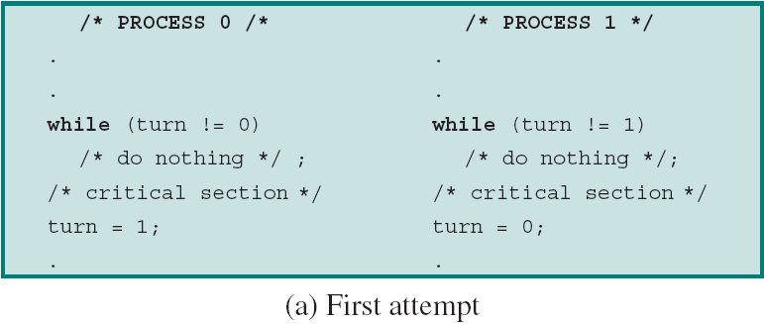
第一种尝试的方案
用turn序来轮流

Slide 20
第一种尝试的特点
可以保证互斥
硬性规定进入的顺序
  两个进程轮流进入临界区
存在问题
  忙等待 (busy waiting) : 为了等待一事件的发生，重复执行一段循环代码 ---- 白白消耗CPU时间
  必须轮流进入临界区 ---- 不合理，限制推进速度
  如果一个进程失败，另一个将被永远阻塞
结论
  难以满足并发需求

Slide 21
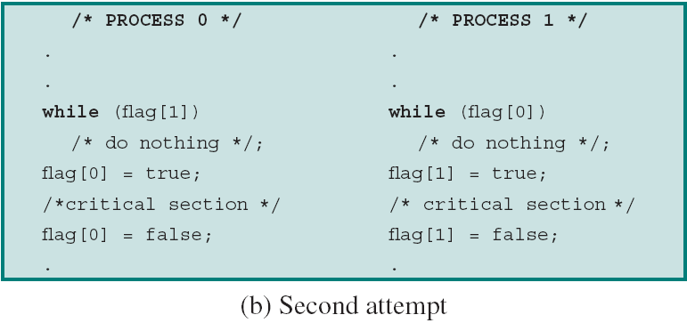
第二种尝试的方案
用flag[i]标志进程i进入临界区

Slide 22
第二种尝试的特点
每个进程应有自己进入临界区的“钥匙”
  进程设置标志表示自己进入和离开
  可以检查对方标志
  先查对方标志再设置自己进入临界区的标志
存在问题
  一个进程在临界区内失败，另一进程永远被阻塞
  不能保证互斥!（见示意图）
结论
  错误方案，不能保证进程的运行结果与执行速度无关

Slide 23
第二种尝试的失效示意图
P0:
●
while (Flag[1])
/* do nothing */ ;
Flag[0]=true;
/* critical section */
Flag[0]=false;
●
●
P1:
●
while (Flag[0])
/* do nothing */ ;
Flag[1]=true;
/* critical section */
Flag[1]=false;
●
●
如果在红线处被切换，则可能两个进程同时进入临界区

Slide 24
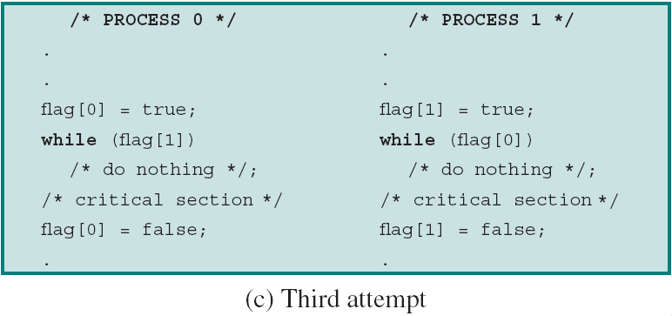
第三种尝试的方案
将flag[i]标志的设置，提前到循环等待之前

Slide 25
第三种尝试的特点
先表示自己想进入临界区，再检查对方是否已进入
可以保证互斥
问题
  可能导致死锁!
死锁产生的原因
  两进程都坚持要进入（见示意图）

Slide 26
第三种尝试的死锁时序
P1:
●
Flag[0]=true; while (Flag[1]);
●
●
P2:
●
Flag[1]=true; while (Flag[0]);
●
●

Slide 27
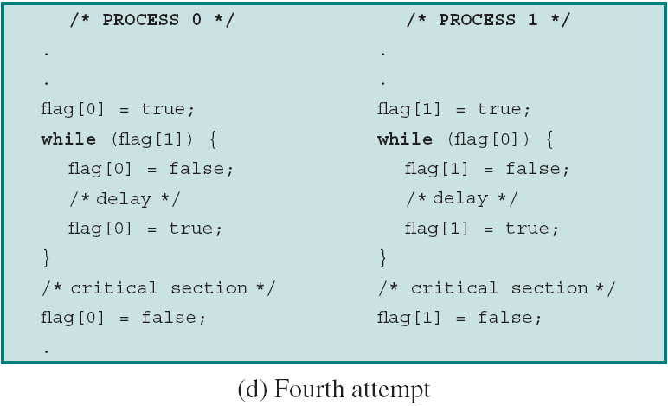
第四种尝试的方案
在循环等待中用延时给其他进程进入的机会

Slide 28
第四种尝试的特点
解决思路
  礼让，等一会.
可以保证互斥
问题
  会导致活锁
死锁与活锁
  死锁: 都想进入临界区，但都不能进入
  活锁: 本来可以进入临界区，但都进入不了

Slide 29
第四种尝试的活锁时序
P0:
●
Flag[0]=true;
while (Flag[1]) {
Flag[0]=false;
delay();
Flag[0]=true;
}
/* critical section */
Flag[0]=false;
●
P1:
●
Flag[1]=true;
while (Flag[0]) {
Flag[1]=false;
delay();
Flag[1]=true;
}
/* critical section */
Flag[1]=false;
●

Slide 30
Dekker算法
boolean flag[2];
int turn;
void P0() {
while (true) {
flag[0] = true; // 自己想进临界区
// flag[1]==false时进入临界区
while (flag[1]) { // flag[1]==true时等待
if (turn == 1) { // turn==1时礼让
flag[0] = false;
while (turn == 1) /* do nothing */;
flag[0] = true;
}
}
/* critical section */
turn = 1;
flag[0] = false;
/* remainder */
}
}
Dekker
算法描述
1965年荷兰数学家T. J. Dekker（德克）
避免“无原则”的礼让
规定各进程进入临界区的进入顺序
用全局数组变量flag表示互斥进程的位置
用全局变量turn解决同时发生的冲突
参见附录A “并发主题”中的A.1.1（P502）

Slide 31
Dekker
算法描述（续）
void P1( ) {
while (true) {
flag[1] = true; // 自己想进临界区
// flag[0]==false时进入临界区
while (flag[0]) { // flag[0]==true时等待
if (turn == 0) { // turn==0时礼让
flag[1] = false;
while (turn == 0) /* do nothing */;
flag[1] = true;
}
}
/* critical section */
turn = 0;
flag[1] = false;
/* remainder */
}
}
算法的问题
  逻辑复杂
  正确性难证明
  存在轮流问题
  存在忙等待
void main () {
flag[0] = false;
flag[1] = false;
turn = 1;
parbegin (P0, P1);
}

Slide 32
Peterson算法
Peterson
算法描述
boolean flag [2];
int turn;
void P0() {
while (true) {
flag [0] = true;
turn = 1;
while (flag [1] && turn == 1)
/* do nothing */;
/* critical section */
flag [0] = false;
/* remainder */
}
}
1981年数学家G. L. Peterson（彼得森）
简单出色（不存在轮流问题）
flag和turn的含义同Dekker的
但先设turn=别人，且只有“flag[别人]”和“turn =别人”同时为真时才循环等待
参见附录A “并发主题”中的A.1.2（P505）

Slide 33
Peterson
算法描述（续）
void P1() {
while (true) {
flag [1] = true;
turn = 0;
while (flag [0] && turn == 0)
/* do nothing */;
/* critical section */
flag [1] = false;
/* remainder */
}
}
void main() {
flag [0] = false;
flag [1] = false;
parbegin (P0, P1);
}

Slide 34
硬件实现方法—关中断
中断禁用的（关中断）原理
  单CPU体系结构
  如果进程访问临界资源时（执行临界区代码）不被中断，就能保证互斥地访问
途径
  使用关/开中断指令
  x86的开/关指令为STI/CLI
缺点
  限制了处理器交替执行各进程的能力
  不能用于多[核]处理器结构
●
●
●
关中断指令
临界区
开中断指令
●
●
●

Slide 35
硬件实现方法—专用指令
适用范围
  单处理器或共享主存多[核]处理器结构
  对同一存储单元的访问是互斥的
软件算法第二种尝试失败的原因
  如果测flag[1]和置位flag[0]在一个指令周期完成就不会出错

Slide 36
比较和交换指令
原子指令——一个指令周期内完成,不会被中断
由两部分构成：比较内存单元与测试值，不同则产生交换
检查内存单元*word的值是否与测试值testval相等，若相等就用newval取代该值，否则保持不变
总是返回旧内存单元的值。若返回值=测试值，则表示该内存单元已经被更新
486以上的x86/x64 CPU的对应指令为CMP、XCHG，可用于操作系统支持并发

Slide 37
比较和交换指令的定义（等价代码段）
int compare_and_swap ( int *word, int testval, int newval)
{
int oldval;
oldval = *word
if (oldval == testval) *word = newval;
return oldval;
}
例如：(bolt=门闩/锁条)
If (compare_and_swap(bolt, 0, 1) == 0)
{ /* critical section */ }

Slide 38
TestSet指令(TS)
定义（逻辑）——比较并交换指令的bool特例
原子指令
等价代码段：
  boolean testset (int i)
  {
  if (i == 0) {
  i = l;
  return true;
  } else
  return false;
  }

Slide 39
TestSet指令
—解决方案
/* program mutualexclusion */
const int n = /* number of processes */;
int bolt;
void p(int i) {
  while (true) {
  while (!testset(bolt))
  /* do nothing */;
  /* critical section */
  bolt=0;
  /* remainder */
}
}
void main( ) {
bolt=0;
parbegin(p(1), p(2), … , p(n));
}
第二种尝试的专用指令版
只有测试bolt==0的进程才能进入临界区 (bolt=门闩/锁条)

Slide 40
exchange指令
定义（逻辑）——交换一个寄存器和内存单元的内容
原子操作
x86 CPU的对应指令为XCHG
等价代码段：
void exchange(int register, int memory)
{
  int temp;
  temp = memory;
  memory = register;
  register =temp ;
}

Slide 41
exchange指令—
解决方案
/* program mutualexclusion */
const int n= /* number of processes */
int bolt;
void p(int i) {
int keyi=1;
  while (true) {
  do exchange(keyi, bolt);
  while (keyi!=0);
  /* critical section */
  bolt=0;
  /* remainder */
}
}
void main( ) {
bolt=0;
parbegin(p(1), p(2), … , p(n));
}
只有发现bolt=0的进程才能进入临界区
算法的本质：
bolt+∑keyi = n
bolt=0：临界区无进程
bolt=1：只有keyi=0的进程在临界区

Slide 42
机器指令方法的优缺点
优点
  适用于单处理器或共享主存多[核]处理器系统，进程数目任意
  简单且易于证明
  可以使用多个变量支持多个临界区
缺点
  忙等待（busy waiting）/ 自旋等待（spin waiting）
  可能饥饿
  可能死锁

Slide 43
信号量（semaphore）
管程（monitor）
消息传递
读者-写者问题

Slide 44
常用并发机制
并发机制 | 说明
信号量 | 用于进程间传递信号的一个整数值，只有初始化、增、减三种原子操作，可阻塞/解除阻塞进程
二元信号量 | 取值只为0和1的信号量
互斥量 | 似二元信号量，但要求为其加锁和解锁的须是同一进程
条件变量 | 一种数据类型，用于阻塞进程/线程，直到特定条件为真
管程 | 一种编程语言结构，封装了代表临界区的若干过程
事件标志 | 用于同步机制的内存字，其每个位关联不同的事件
信箱/消息 | 进程间交换信息的一种方法，也可用于同步
自旋锁 | 一种互斥机制，进程在一无条件循环中执行，等待锁变量值变为可用

Slide 45

5.3 信号量(semaphore)
semaphore[‘seməfɔ:(r)]——信号灯/机/量、
旗语、（铁道）臂板信号装置
信号量机制
  由（1972年的图灵奖获得者，实现了ALGOL60的编译器、提出了图论中最短路径的Dijkstra算法的）荷兰计算机科学家E. W. Dijkstra提出(1965)，是解决并发进程问题的第一个重要进展，需要OS支持
  两个或多个进程可以通过传递信号进行合作，从而可以迫使进程在某指定位置停住，直到它收到特定信号
  信号量机制可以满足任何复杂的合作要求
  信号量的（整数）值在并发中常用来表示可用资源的数目
信号量机制的组成
  由OS提供的用于进程并发控制的一种特殊数据结构
  含有一个整数变量和三个专门操作：初始化、P（荷兰语proberen，测试/通过）操作和V（荷兰语verhogen，增量/释放）操作
Edsger Wybe Dijkstra (1930-2002)

Slide 46
对信号量的操作
初始化
  通常将信号量的值初始化为非负整数（=可用资源数）
P操作/semWait操作/Down操作
  信号量的值减1
  若信号量的值变成负数，则执行P操作的进程被阻塞
V操作/semSignal操作/Up操作
  信号量的值加1
  如果信号量的值不是正数（其绝对值=现被阻塞的进程数[等待队列的长度]），则使一个因执行P操作被阻塞的进程解除阻塞（唤醒）
此外，没有其他检查和修改信号量值的操作

Slide 47
信号量和P、V操作原语的描述
struct semaphore{ //定义结构
int count;
queueType *queue;
} s;
// 初始化
s.count = nr;
s.queue =
malloac(m*sizeof(queueType));
void P(semaphore s) { // P操作
s.count--;
if (s.count<0)
Block(CurruntProcess, s.queue);
}
void V(semaphore s) {// V操作
s.count++;
if (s.count<=0)
WakeUp(s.queue);
}

Slide 48
信号量和wait、signal原语的描述(~P&V)
struct semaphore {
int count;
queueType queue;
};
void semWait(semaphore s)
{
s.count--;
if (s.count < 0) {
/* place this process in s.queue */
/* block this process */
}
}
void semSignal(semaphore s)
{
s.count++;
if (s.count<= 0) {
/* remove a process P from s.queue */
/* place process P on ready list */
}
}

Slide 49
二元信号量
信号量的取值只能是0或1
和一般信号量具有相同的表达能力
因count不能<0，得用另外的方法来判断等待队列是否为空

Slide 50
二元信号量和操作原语的描述
struct semaphore{
int count;
queueType *queue;
} s;
void semSignalB(semaphore s) {
if (s.queue is empty) s.count==1;
else WakeUp(s.queue);
}
void semWaitB(semaphore s) {
if (s.count==1) s.count=0;
else Block(CurruntProcess, s.queue);
}

Slide 51
强信号量与弱信号量
在一个信号量上等待的各个进程形成队列，这些进程以什么顺序进出队列？
强信号量
  进出队列的顺序是FIFO（First-In First-Out，先进先出）
  保证不会饥饿
弱信号量
  没有规定进程从队列移出的顺序
  不能保证不会饥饿

Slide 52
信号量的实际含义
信号量s（s.count）的初值
  系统中某类资源的数目，应该>=0
进程执行P(s)/semWait(s)操作
  申请一个单位的资源 (s.count--)
  当s.count < 0时，资源已分配完毕，进程自己阻塞在s的队列上----让权等待
进程执行V(s)/semSignal(s)操作
  释放一个单位资源 (s.count++)
  若s.count <= 0，则唤醒一个等待进程
s.count
  >= 0：可用的资源数/可以执行P(s)而不会阻塞的进程数
  <0：|s.count|为在队列中等待的进程数

Slide 53
信号量的实现
基本要求
  保证 P/semWait 和 V/semSignal操作的原子性，以保证信号量操作的互斥
软件方案
  Dekker算法
  Peterson算法
硬件支持方案
  可以采用TS指令
  关中断

Slide 54
信号量的TestSet指令实现方案
void semWaitT(semaphore s) {
while (!testset(s.flag));
s.count--;
if (s.count<0) Block(CurruntProcess, s.queue);
s.flag=0;
}
void semSignalT(semaphore s) {
while (!testset(s.flag));
s.count++;
if (s.count<=0) WakeUp(s.queue);
s.flag=0;
}
struct semaphore{
int flag;
int count;
queueType *queue;
} s;
临界区

Slide 55
信号量的关中断实现方案
void semWaitI(semaphore s) {
inhibit interrupts;
s.count--;
if (s.count<0) Block(CurruntProcess, s.queue);
allow interrupts;
}
void semSignalI(semaphore s) {
inhibit interrupts;
s.count++;
if (s.count<=0) WakeUp(s.queue);
allow interrupts;
}
struct semaphore{
int count;
queueType *queue;
} s;
临界区

Slide 56
信号量的优缺点
优点
  简单，而且表达能力强
  用P、V操作可解决多种类型的同步/互斥问题
缺点
  不够安全，P、V操作使用不当会产生死锁
  遇到复杂同步互斥问题时实现复杂

Slide 57
信号量机制的应用
实现互斥
进程同步
生产者-消费者问题
读者-写者问题
其它

Slide 58
5.3.1 用信号量实现互斥
n个进程访问同一个共享资源（临界资源）
将信号量s初始化为1
每个进程进入临界区之前执行P操作
  s--
  若s>=0，则进程进入临界区
  若s<0，则进程被阻塞不能进入临界区，加入等待队列
进程离开临界区时执行V操作
  s++
  若s<=0，则唤醒一个被阻塞的进程，将其移出等待队列，置为就绪状态，使其在下次操作系统调度时可进入临界区
这样可以保证最多只有一个进程在临界区，从而实现了共享资源的互斥访问

Slide 59
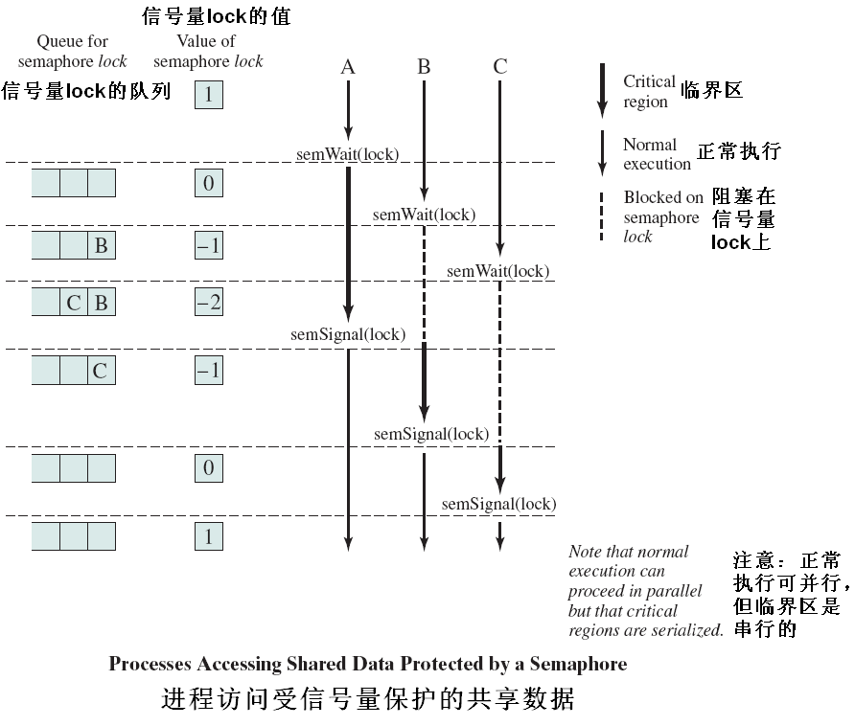
用信号量实现互斥（续）
一种可能的执行情况

Slide 60
用信号量实现进程同步
进程的同步（synchronization）
  指系统中一些进程需要相互合作，共同完成一项任务。具体说，一个进程运行到某一点时要求另一伙伴进程为它提供消息，在未获得消息之前，该进程处于阻塞状态，获得消息后被唤醒进入就绪态。
司机(P1) 售票员 (P2)
REPEAT REPEAT
启动 关门
正常行驶 售票
到站停车 开门
UNTIL FALSE UNTIL FALSE

Slide 61

用信号量实现进程同步--举例
例: 有三个进程并发运行，合作完成输入数据、计算和打印输出工作
  进程P_{I}将输入的数据写入缓冲区B1,
  进程P_{C}读出B1中的数据，完成计算，把结果写入缓冲区B2
  进程P_{P}读出B2中的结果，打印输出
同步要求:（读出数据后缓冲区为空）
  (1)先写后读（不能读空缓冲区）
  (2)未读完不能写（不能写非空缓冲区）

Slide 62
用信号量实现进程同步（续）
设置四个信号量：empty1、full1、empty2、full2
初始分别为：1、0、1、0（即两个缓冲区都为空）
三个进程的描述
P_{I :}
while ( 1 ) {
P(empty1) ;
输入数据写到B1;
V(full1);
}
P_{C :}
while ( 1 ) {
P(full1);
从B1中读取数据;
V(empty1);
计算;
P(empty2);
结果写到B2;
V(full2);
}
P_{P:}
while ( 1 ) {
P(full2);
读取B2中的结果并输出到打印机;
V(empty2);
}

Slide 63
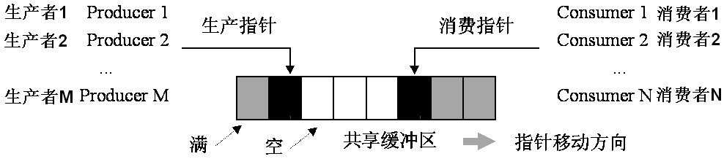
5.3.2 生产者/消费者问题
并发处理的最常见问题类型
问题描述
  若干进程通过无限/有限的共享缓冲区交换数据
    一组“生产者”进程不断写入
    另一组“消费者”进程不断读出
    共享缓冲区无限/共有N个
    任何时刻只能有一个进程可对共享缓冲区进行操作

Slide 64
无限缓冲区的(二元信号量)解决方案
void consumer() {
semWaitB(delay);
while (true) {
semWaitB(s);
take();
n--;
semSignalB(s);
consume();
if (n==0) semWaitB(delay);
} 少执行一次
}
void main() {
n=0;
parbegin(producer, consumer) ;
}
int n; /*缓冲区中产品数*/
Binary_semaphore s=1; /*互斥*/
Binary_semaphore delay=0; /*等待*/
void producer() {
while (true) {
produce();
semWaitB(s);
append();
n++;
if (n==1) semSignalB(delay);
semSignalB(s);
}
}
切换→
存在漏洞：超前消费

Slide 65
基于二元信号量的正确解决方案
int n;
Binary_semaphore s=1;
Binary_semaphore delay=0;
void producer() {
while (true) {
produce();
semWaitB(s);
append();
n++;
if (n==1) semSignalB(delay);
semSignalB(s);
}
}
void consumer() {
int m;
semWaitB(delay);
while (true) {
semWaitB(s);
take();
n--;
m=n;
semSignalB(s);
consume();
if (m==0) semWaitB(delay);
}
}

Slide 66
基于计数信号量的正确解决方案
semaphore n=0; /*缓冲区中的产品数*/
semaphore s=1; /*互斥*/
void producer() {
while (true) {
produce();
semWait(s);
append();
semSignal(s);
semSignal(n);
}
}
void consumer() {
while (true) {
semWait(n);
semWait(s);
take();
semSignal(s);
consume();
}
}
void main() {
parbegin(producer, consumer);
}
颠倒顺序后
会产生死锁

Slide 67
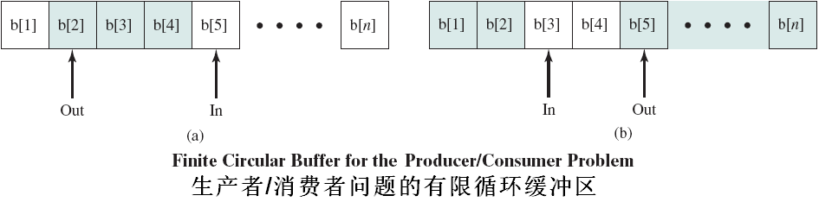
有限缓冲区的生产者/消费者问题
对象 | 被阻塞事件 | 解除阻塞事件
生产者 | 插入满缓冲区 | 消费者移出一项
消费者 | 从空缓冲区移出 | 生产者插入一项

Slide 68
有限循环缓冲区的解决方案
const int sizebuffer=N
semaphore n=0; /*产品数*/
semaphore s=1; /*互斥*/
semaphore e=N; /*空闲数*/
void producer() {
while (true) {
produce();
semWait(e);
semWait(s);
append();
semSignal(s);
semSignal(n);
}
}
void consumer() {
while (true) {
semWait(n);
semWait(s);
take();
semSignal(s);
semSignal(e);
consume();
}
}
void main() {
parbegin(producer, consumer);
}

Slide 69
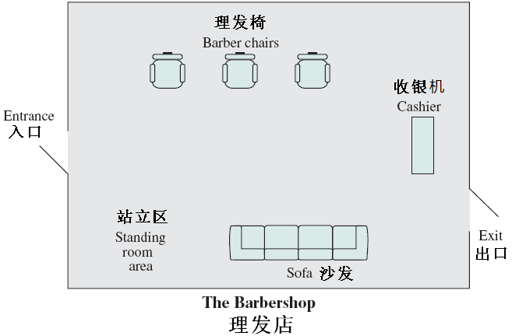
理发店问题
用信号量或管程实现并发的经典例子（参见P511的附录A.3）
问题描述：
3个理发师、 3张理发椅、一张沙发4个位、一个收银机、室内最多容纳20个顾客、共有50个顾客，有位则坐，无位则站

Slide 70
5 .4 管程
动机
  同步机制与同步策略的分离是灵活的，同时也是危险的
  集中管理（封装）以策安全
管程(monitor)是一种封装同步机制与同步策略的程序设计语言结构
  Ada 95、并发Pascal、Modula-3、Java、C#、Delphi、Python、Ruby、Mesa等
1972年由英国计算机科学家C.A.R. Hoare和美籍丹麦计算机科学家P.B. Hansen发明

Slide 71
5 .4.1 使用信号的管程
1974年Hoare提出的管程方案
1975年Hansen在并发Pascal上实现
主要特点：
  本地变量只能由管程过程访问（封装）
  进程通过调用管程过程进入管程（调用）
  每次只能一个进程在执行相关管程的过程（互斥）
主要缺陷
  可能增加了两次多余的进程切换
  对进程调度有特殊要求（不允许插队）

Slide 72
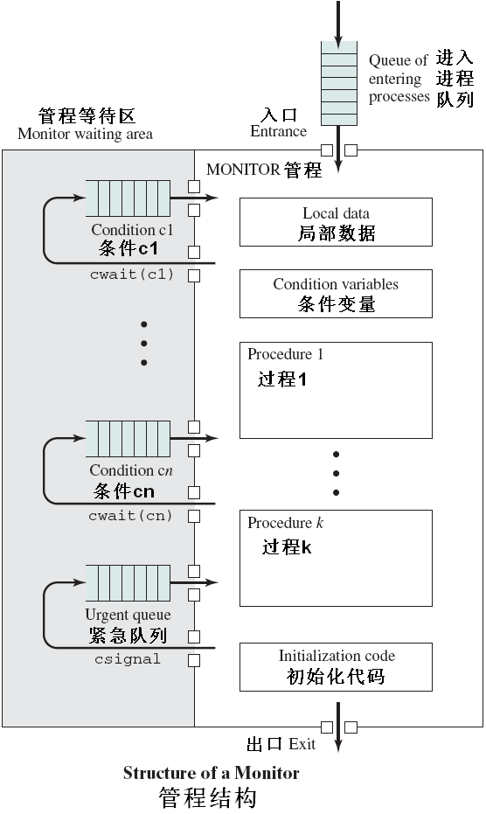
管程的结构和应用
管程软件模块的组成
  若干过程
  一个初始化序列
  局部数据
  条件变量
管程提供的互斥机制
  管程中的数据每次只能被一个进程访问
  可将共享数据结构放入管程以得到保护
  可用这些数据代表临界资源
管程对同步的支持
  通过cwait(c)、csignal(c) 操作管程中的条件变量实现同步

Slide 73
有限缓冲区生产者/消费者的管程解决方案A
monitor boundedbuffer { /*管程体*/
char buffer[N];
int nextin, nextout; /*局部数据*/
int count; /*产品数*/
cond notfull, notempty; /*条件变量*/
void append(char x) { /*添加过程*/
if (count==N) cwait(notfull);
buffer[nextin]=x;
nextin=(nextin+1) % N;
count++;
csignal(notempty);
}
void take(char x) {/*取出过程*/
if (count==0) cwait(notempty);
x=buffer[nextout];
nextout=(nextout+1) % N;
count--;
csignal(notfull);
}
{nextin=0; nextout=0; count=0;} /*初始化*/
}
void producer() {
char x; /*产品=字符*/
while(true) { produce(x); append(x); }
}
void comsumer() { 管程过程调用
char x;
while(true) { take(x); comsume(x); }
}
void main() {
parbegin(producer, consumer);
}

Slide 74
使用信号的管程存在的问题
要求在条件队列中至少有一个进程
当另一进程为该条件产生csignal信号时，则产生此信号的进程必须立即退出管程（或阻塞在管程上），以便让队列中被唤醒的进程能够立即进入管程运行
如果产生csignal信号的进程在管程内的运行还未结束，则需要两次额外的进程切换（阻塞以让被唤醒的进程运行，等其运行结束后再恢复运行）
进程调度程序必须保证在激活被唤醒的进程前没有其他进程进入管程，否则可能造成永久阻塞
解决办法：采用使用通知和广播的管程

Slide 75
5.4.2 使用通知和广播的管程
1980年2月美国计算机科学家B. W. Lampson和D. D. Redell为Mesa语言开发的一种管程方案（也可用于Modula-3）
主要特点：
  用cnotify原语代替原来的csignal操作（发通知的进程不需立即退出管程，接到通知的进程也不立即被唤醒，只是转为就绪，等待合适的时候再进入管程运行）
  用while循环代替if判断（有额外的条件变量检查，但可避免额外的两次进程切换）
  等待条件增加计时器，等待超时的进程将被转为就绪
cnotify原语
  通知特定等待条件队列中的第一个等待进程，但当前执行cnotify原语的进程继续执行
  被通知的等待进程转为就绪，但必须重新检查条件。
cbroadcast原语
  通知特定等待条件队列中的所有等待进程，但当前执行cnotify原语的进程继续执行

Slide 76
有限缓冲区生产者/消费者的管程解决方案B
nextout=(nextout+1) % N;
count--;
cnotify(notfull);
}
{nextin=0; nextout=0; count=0;}
}
void producer() {
char x;
while(true) { produce(x); append(x); }
}
void comsumer() {
char x;
while(true) { take(x); comsume(x); }
}
void main() {
parbegin(producer, consumer);
}
monitor boundedbuffer {
char buffer[N];
int nextin, nextout;
int count;
cond notfull, notempty;
void append(char x) {
while (count==N) cwait(notfull);
buffer[nextin]=x;
nextin=(nextin+1) % N;
count++;
cnotify(notempty);
}
void take(char x) {
while (count==0) cwait(notempty);
x=buffer[nextout];

Slide 77
5.5 消息传递
进程交互的两个基本要求
  同步：互斥进程间需同步。同步指对进程执行时序的约束，包括互斥和时序的先后限制
  通信：合作进程间交换信息
消息传递
  进程通信的一种常用方法
  适用范围广，可用于多核、SMP和分布式系统
  由原语对“send（发送）和receive（接收）”提供主要功能：
    send(目的, 信息)
    receive(源, 信息)
  实现形式有多种

Slide 78
5.5.1 消息传递的同步
消息传递自然地隐含了同步
  只有当一个进程发送消息之后，接收者才能收到消息
调用send原语的两种可能结果
  发送者进程被阻塞，直到这个消息被接收
  发送者进程不被阻塞
调用receive原语的两种可能结果
  接收者进程接收消息时，消息已发出，接收者不阻塞
  接收者进程接收消息时，消息未发出，接收者被阻塞，直到发送者进程发出此消息

Slide 79
三种组合方式
消息传递实现的三种常用组合方式
  “阻塞send，阻塞receive”方式，即“会合”原则，适用于进程间的紧密同步（如打电话）
  “无阻塞send，阻塞receive”方式，最有用的组合（如收发短信）
  “无阻塞send，无阻塞receive”方式，不要求任何一方等待。危险：信息可能会丢失（如贴/看小广告）
“无阻塞send”是最自然的选择。但错误可能会导致进程重复传递消息，消耗系统资源。且必须使用应答消息以证实收到消息
“阻塞receive”是常用的选择。但若消息丢失或发送者进程失效，会导致接收者进程被长期阻塞

Slide 80
5.5.2 消息传递的寻址
send原语中指明接收者是必要的
receive原语有时也指明发送者
直接寻址方案
  发送者在发送时给出了接收者进程的具体标识号，如进程ID
间接寻址方案
  发送者将消息发送到共享的信箱中临时保管，接收者从信箱中获得这些消息
  耦合方式：“一对一”、“多对一”、“一对多”或“多对多”
  进程与信箱的关联：静态方式（端口）和动态方式（使用连接原语connect和disconnect）

Slide 81
5.5.3 消息格式
5.5.4 排队原则
先进先出（FIFO）原则
优先级原则
取决于运行环境
  单机系统
  分布式系统
两类格式
  定长格式
  变长格式
消息格式
  消息头——消息类型、目标ID、源ID、消息长度、控制信息
  消息体——消息内容
消息类型
消
息
头
目标ID
源ID
消息长度
控制信息
消
息
体
消息内容

Slide 82
用于进程间通信和同步的消息系统设计
同步
  send——阻塞、无阻塞
  receive——阻塞、无阻塞、测试是否到达
寻址
  直接
    send
    reseive——显式、隐式
  间接
  静态
  动态
  所有权
格式
  内容
  长度——固定、可变
排队规则
  FIFO
  优先级

Slide 83
5.5.5 消息传递实现互斥
/* program mutualexclusion */
const int n=/*进程数*/;
void P(int i) { /*进程i*/
message msg;
while(true) {
receive(box, msg); /*信箱空时被阻塞*/
/*临界区*/;
send(box, msg);
/*其余部分*/; }
}
void main() {
create_mailbox(box);
send(box, null);
parbegin(P(1), …, P(n));
}
使用“无阻塞send，阻塞receive”组合
一组进程共享一个信箱box，信箱被初始化为一条无内容的空消息（代表进入临界区的钥匙）
每个进程在进入临界区前，首先尝试接收消息，离开临界区时将接收到的消息放回信箱
每次只有接收到消息的那个进程才可以进入临界区（互斥）
消息函数似在进程间传递一个可使用临界区的令牌

Slide 84
消息传递实现生产者-消费者问题
while(true) {
receive(mayconsume, cmsg);
consume(cmsg);
send(mayproduce, null);
}
}
void main() {
create_mailbox(mayproduce);
create_mailbox(mayconsume);
for(int i=1; i<capacity; i++)
send(mayproduce, null);
parbegin(producer(), consumer());
} /*初始时：mayconsume信箱为空，mayproduce信箱则被null信号填满*/
/* 互斥程序 */
const int capacity=/*缓冲区容量*/;
message null=/*空消息*/;
void producer() {
message pmsg;
while(true) {
receive(mayproduce, pmsg);
pmsg=produce();
send(maycomsume, pmsg);
}
}
void comsumer() {
message cmsg;

Slide 85
5.6 读者-写者问题
同步与并发机制设计的著名问题
问题描述
  有一个多个进程共享的数据区，有一些只读取这个数据区的进程(reader)和一些只往数据区中写数据的进程(writer)
  必须满足下列条件：
    任意多的读进程可以同时读这个数据区
    一次只有一个写进程可以往数据区写
    如果一个写进程正在往数据区中写，禁止任何读进程读数据区

Slide 86
5.6.1 读者优先信号量方案
void writer() {
while(true) {
P(wsem);
WRITEUNIT();
V(wsem);
}
}
void main() {
readcount=0;
parbegin(reader(), writer());
}
信号量wsem用于互斥
信号量x用于保证readcount被正确更新
色块为临界区
写进程可能处于饥饿状态
/* program reader_and_writer */
int readcount;
semaphore x=1, wsem=1;
void reader() {
while(true) {
P(x);
readcount++;
if (readcount==1) P(wsem);
V(x);
READUNIT();
P(x);
readcount--;
if (readcount==0) V(wsem);
V(x);
}
}

Slide 87
5.6.2 写者优先信号量方案
/* program reader_and_writer */
int readcount, writecount;
semaphore x=1, y=1, z=1, rsem=1, wsem=1;
void reader() {
while(true) {
P(z); P(rsem);
P(x);
readcount++;
if (readcount==1) P(wsem);
V(x);
V(rsem); V(z);
READUNIT();
P(x);
readcount--;
if (readcount==0) V(wsem);
V(x);
}
}
void writer() {
while(true) {
P(y);
writecount++;
if (writecount==1) P(rsem);
V(y);
P(wsem);
WRITEUNIT();
V(wsem);
P(y);
writecount--;
if (writecount==0) V(rsem);
V(y);
}
}
void main() {
readcount = writecount = 0;
parbegin(reader(), writer());
}
为保证写进程优先进入，只允许一个读进程在rsem上排队，信号量z用于其余读进程排队
信号量rsem用于在写数据区时禁止读进程进入
信号量y则用于保证writecount更新的正确性

Slide 88
基于消息传递的写者优先方案
void reader(int i) {
message rmsg;
while(true) {
rmsg.id=i; send(readrequest, rmsg);
receive(mbox[i], rmsg);
READUNIT();
rmsg.id=i; send(finished, rmsg); }
}
void writer(int j) {
message wmsg;
while(true) {
wmsg.id=j; send(writerequest, wmsg);
receive(mbox[j], wmsg);
WRITEUNIT();
wmsg.id=j; send(finished, wmsg);
}
}
void controller() { // count用于互斥
int count=100; // >最大可能的读进程数
message msg;
while(true) {
if (count>0) { // 无读进程等待
if (!empty(finished) { //可能正在读
receive(finished, msg); count++;
} else if (!empty(writerequest) { // 优先写
receive(writerequest, msg);
write_id=msg.id; count=count-100;
} else if (!empty(readrequest) {
receive(readrequest, msg); count--;
send(msg.id, ”OK”); } }
if (count==0) { // 只有写请求
send(write_id, ”OK”);
receive(finished,msg); count=100; }
while(count <0) { // 已发出写请求
receive(finished, msg); count++; } }
}

Slide 89
习题
5.1
5.3
5.4
5.4x
5.5
5.6
5.22
5.22x 对读者-写者问题，实现一个公平的方案。

